Slide 1
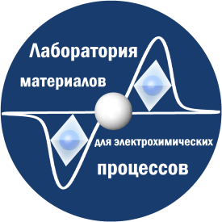
Краткий обзор деятельности за 2013-2018 гг.
С.н.с. Дрожжин О.А.

Slide 2
Фосфаты
Фторидофосфаты
Бораты
Оксиды
Полианионные материалы
Высоковольтные электролиты
Суманов В.Д.
Терещенко И.В.
Шевченко В.А.
Григорьев В.В.
Гамзюков П.И.
Гребенщикова А.Д.
Санабай Н.
Материалы и электролиты для литий-ионных аккумуляторов
Захаркин М.В.
Терещенко И.В.
Шевченко В.А.
Григорьев В.В.
Гамзюков П.И.
Тертов И.В.
Алексеева А.М.
Тябликов О.А.
Розова М.Г.
Казаков С.М.
Бонарь Д.Я.
Фосфаты
Фторидофосфаты
Оксиды
Силикаты
Оксогалогениды
Сульфаты
Электролиты
Материалы и электролиты для натрий-ионных аккумуляторов
Сольво- и гидротермальные методы синтеза
Количественное и качественное развитие метода в применении к деятельности группы
Базовая двухэлектродная электрохимическая ячейка
Ячейки и operando эксперименты: рентгеновская, нейтронная,
синхротронная дифракция
Спектроскопия рентгеновского поглощения, мессбауэровская спектроскопия
Operando эксперименты и ячейки

Slide 3
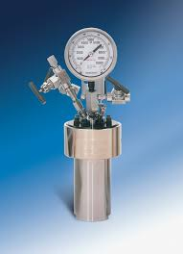
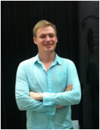
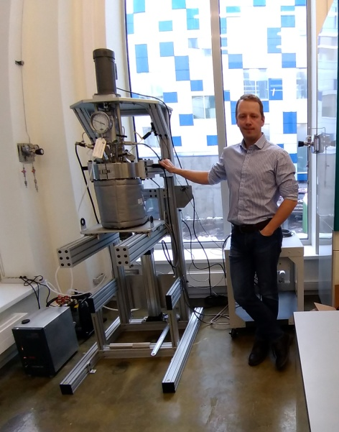
Сольво- и гидротермальные методы синтеза
2014 г.:
Гидротермальный реактор PARR, 30 мл. Синтез LiFePO₄
2018 г.:
Химический факультет: ~ 13 реакторов, ~ 20-30 пользователей, ~ 5-10 синтезов/день
Сколтех/Рустор: Гидротермальный реактор PARR 10 л
Апрель 2018: первая партия LiFePO₄, емкость > 90% от теоретической

Slide 4
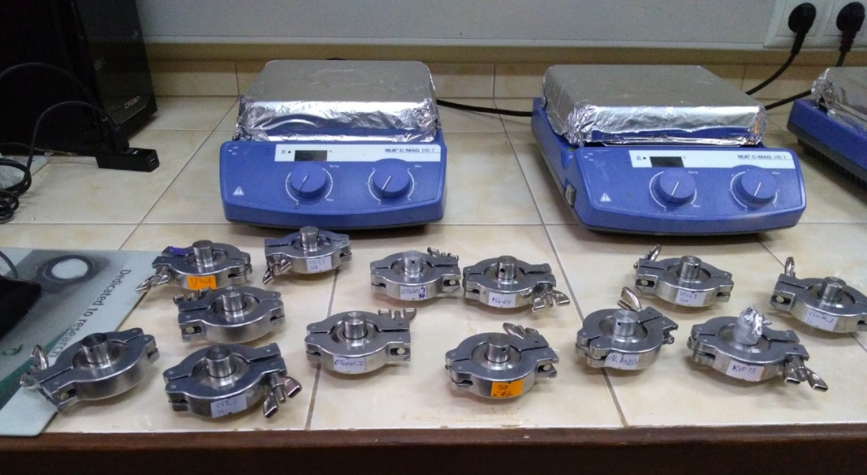
Ячейки и operando эксперименты
Двухэлектродная быстроразборная электрохимическая ячейка
Используется (по меньшей мере) в 5 научных организациях России
Изготовлено ~ 150 экземпляров (~60-70 используется на настоящий момент в МГУ)
Электрохимическая ячейка для Bruker D8 Advance
Электрохимическая ячейка для Huber G670
Электрохимическая ячейка для нейтронной дифракции (ОИЯИ, Дубна)
Электрохимическая ячейка для мессбауэровской спектроскопиии (кафедра радиохимии Химического ф-та МГУ)
Электрохимическая ячейка для синхротронной дифракции и спектроскопии (ESRF)

Slide 5
Публикационная активность 2013-2018: 20 статей (14 в top25), 1 книга
Journal of American Chemical Society – 1
Chemistry of materials – 2
Scientific reports – 1
Electrochimica Acta – 4
Crystal Growth and Design – 1
Journal of Synchrotron Radiation – 1
Ceramics International – 2
Journal of Solid State Chemistry – 1
Materials Research Bulletin – 1
Beilstein Journal of Nanotechnology - 1
Applied Surface Science – 1
Успехи Химии – 1
Электрохимия - 3
Citations: 355 (Scopus), 318 (WOS)
H-index: 11 (Scopus), 10 (WOS)
ISTINA: 5569
Преподавательская активность 2013-2018
1 лекция в рамках курса «Материалы для электрохимической энергетики»
Спецпрактикум по неорганической химии (2016-2017)
3 дипломные работы
~ 20 курсовых работ по неорганической химии и физической химии
Текущее руководство:
6 аспирантов, 6 студентов + ~5-10 «второй координационной сферы»
Гранты и договоры: 13

Slide 6
Планы на 2018-2023
Разработка масштабируемых методов синтеза электродных материалов для металл-ионных аккумуляторов на основе гидро- и сольвотермальной технологии
Синтез и исследование электродных материалов металл-ионных аккумуляторов с улучшенными электрохимическими характеристиками
Разработка жидких электролитов для металл-ионных аккумуляторов с улучшенными электрохимическими характеристиками, в т.ч. устойчивых при потенциалах 5 В
Развитие дифракционных и спектроскопических методов анализа в режиме operando
Создание прототипов металл-ионных аккумуляторов

Slide 7
Спасибо за внимание!

